Slide 1
HỌC TOÁN CÙNG
CÁC CHÚ ONG
Nhấn vào hình bên dưới để chọn màn chơi

Slide 2
Trở về
Chơi

Slide 3
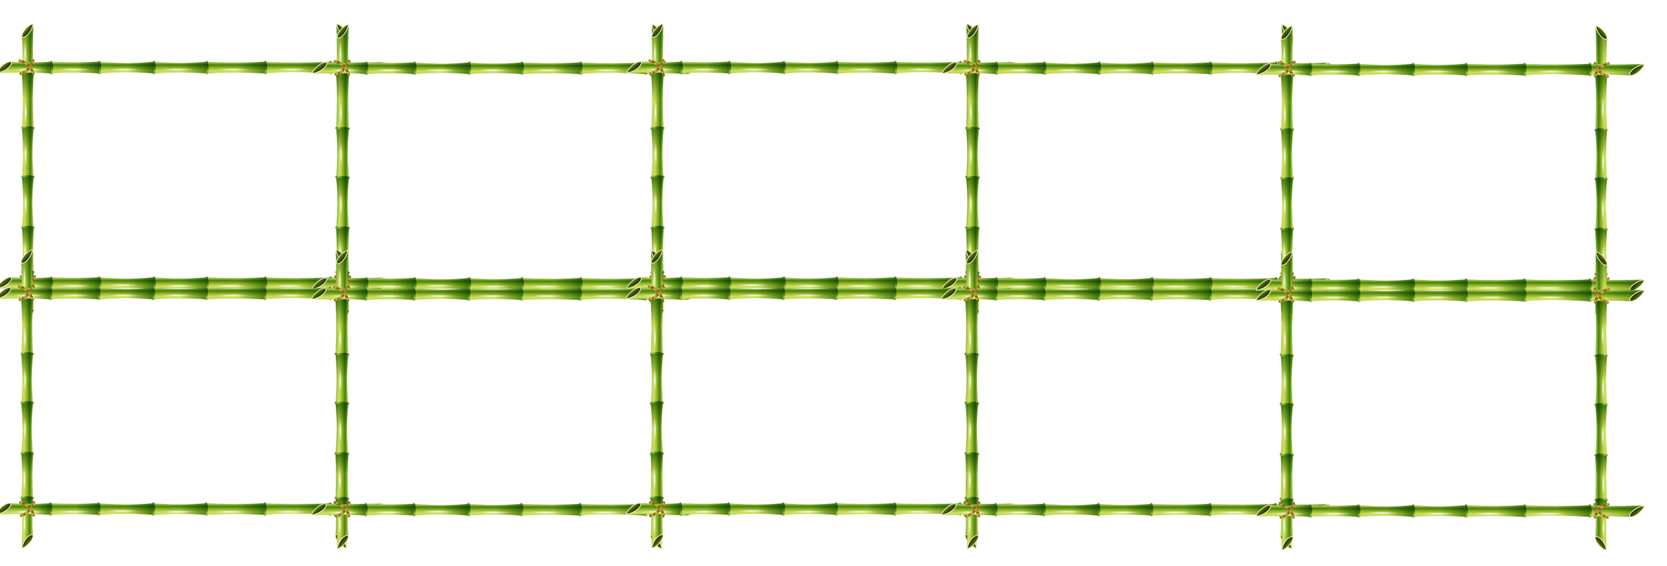
Đúng rồi !

Slide 4
Đúng rồi !

Slide 5
Đúng rồi !

Slide 6
Đúng rồi !

Slide 7
Đúng rồi !

Slide 8
Đúng rồi !

Slide 9
Đúng rồi !

Slide 10
Đúng rồi !

Slide 11
Đúng rồi !

Slide 12
Đúng rồi !

Slide 13
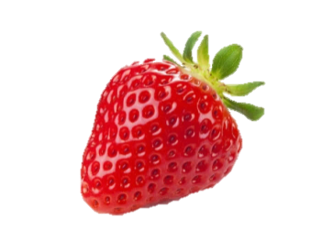
Trở về
Chơi

Slide 14
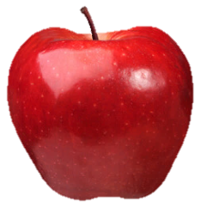
Đúng rồi !

Slide 15
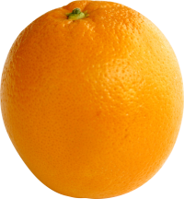
Đúng rồi !

Slide 16
Đúng rồi !

Slide 17
Đúng rồi !

Slide 18
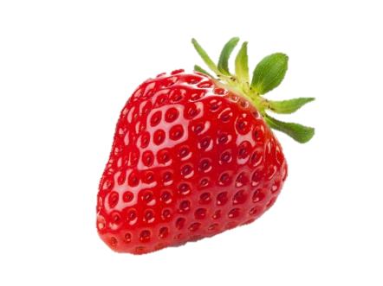
Đúng rồi !

Slide 19
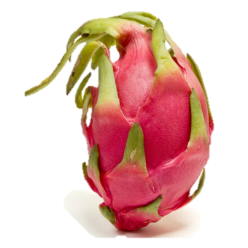
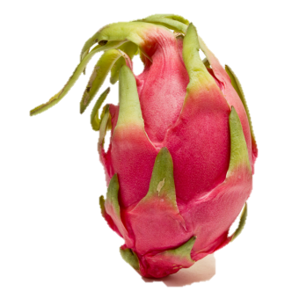
Đúng rồi !

Slide 20
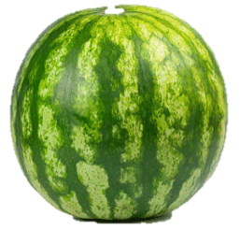
Đúng rồi !

Slide 21
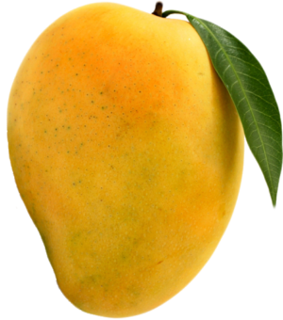
Đúng rồi !

Slide 22
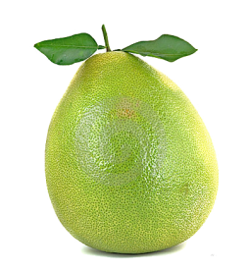
Đúng rồi !

